Slide 1



FreeRTOS， MMU，但Rust
——Mustrust小组期中汇报
+
+
Notes:
Photo by fauxels from Pexels

Slide 2

1
FreeRTOS部分
Contents
2
Rust部分
3
交叉调用& MMU部分
Notes:
Photo by Anna Shvets from Pexels

Slide 3


项目介绍 —— FreeRTOS
流行性：FreeRTOS是最主流的嵌入式操作系统之一，在全球范围内被广泛采用，拥有庞大的社区支持和活跃的生态系统。
功能丰富：FreeRTOS提供了丰富的功能，如任务管理、内存管理、同步机制等，同时还支持文件系统，满足了嵌入式系统的各种需求。
FreeRTOS是一个广泛使用的实时操作系统(RTOS)，专为嵌入式系统设计。它由Richard Barry于2003年首次发布并持续维护。
FreeRTOS以其简洁、高效、可裁剪的特点,在全球范围内获得了广泛的认可和应用，其优点包括但不限于右表中列出的部分：
性能优异：FreeRTOS实时性能出色，能够满足嵌入式系统的实时性需求。
源代码质量：FreeRTOS代码精简、可读性强，易于移植到各种嵌入式平台，对开发者友好。
版权“友好”：FreeRTOS的许可证商业友好，允许商业应用和修改，没有版权的后顾之忧。

Slide 4
为什么要选择FreeRTOS
FreeRTOS：
代码结构清晰
可裁剪性和可配置性非常好
社区活跃和生态系统丰富
最重要的：FreeRTOS没有MMU！

Slide 5
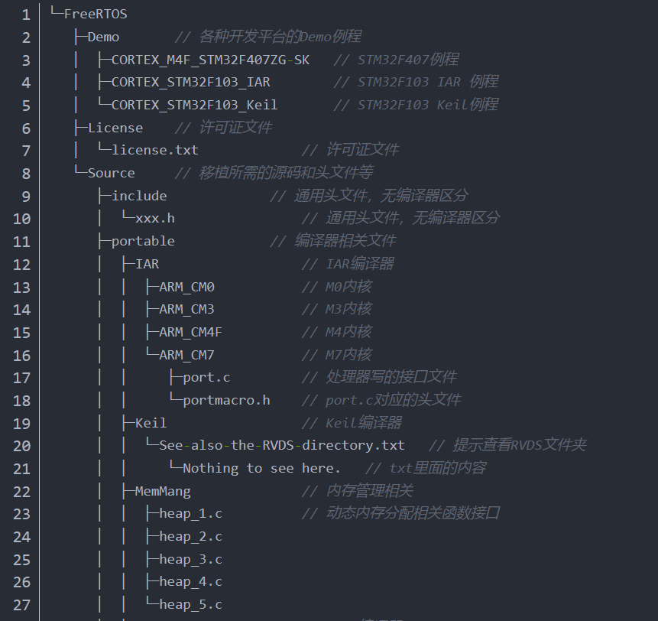
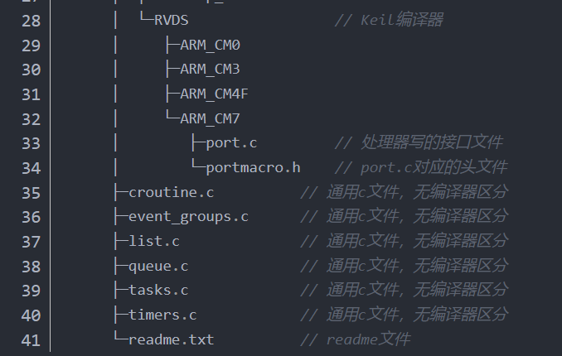
为什么要选择FreeRTOS —— The Code！
FreeRTOS的源码结构清晰：

Slide 6
为什么要选择FreeRTOS —— The Code！
FreeRTOS的源码风格优良、易于理解
宏：FreeRTOS中大量使用了C语言的宏定义以及条件编译，用法清楚，易于使用Rust进行改写。
函数命名：FreeRTOS 的源代码中函数名格式固定（返回值类型 + 所在文件 + 函数名），易于理清代码逻辑，进而进行改写。
变量命名： FreeRTOS 的源代码中变量名格式规范（常为变量类型 + 变量名）。
理解了代码框架，才能更好地改写它！

Slide 7
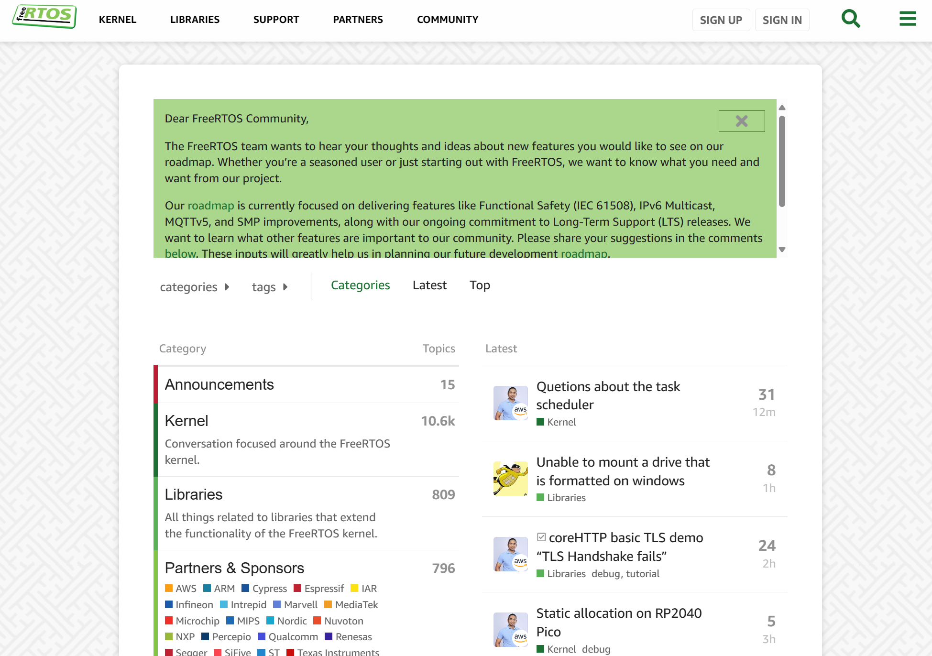
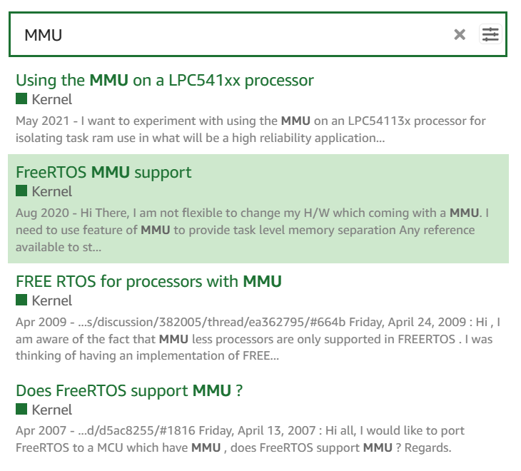
为什么要选择FreeRTOS —— The Community！
FreeRTOS的社区“生机勃勃”，可以获得大量有效的支持

Slide 8
为什么要选择FreeRTOS —— The Legacy！(bushi
我们的前辈（OSH2023-imagination队）已经尝试过改写FreeRTOS使其支持MMU了，但……
但是，之前的工作由于硬件使用过于复杂，最终采取了软件模拟的方式。
这一次，我们计划用Rust给MMU完整的一生——
上板，启动！

Slide 9

项目介绍——Rust
内存安全性：Rust通过所有权系统、借用检查器和生命周期管理等机制，确保在编译时避免内存安全问题，如空指针、野指针、数据竞争等
并发性：Rust内置了轻量级的线程模型和消息传递机制，使并发编程更加容易和安全
Rust 是一门系统级别的编程语言，它旨在解决C/C++等语言在系统级编程中常见的安全性和并发性等问题。
传统的系统级编程语言如C/C++在处理内存安全性和并发性时存在许多挑战，如空指针、数据竞争等问题。而Rust的设计目标之一是通过强大的类型系统和所有权机制解决这些问题，提高代码的安全性和可靠性。
性能：Rust的性能与C/C++相当，甚至在某些情况下更好。它通过零成本抽象和内联优化等技术实现高性能
模式匹配：Rust拥有强大的模式匹配功能，可用于处理复杂的数据结构和状态转换，使代码更加清晰和可维护。
生态系统：Rust拥有活跃的社区和丰富的库，可以轻松地与其他语言进行集成，并提供各种功能强大的工具和框架，如Cargo构建系统等。

Slide 10
为什么要选择Rust
C语言存在的问题：
空指针引用
释放内存后再使用
返回悬空指针
内存泄漏
超出访问权限

Slide 11
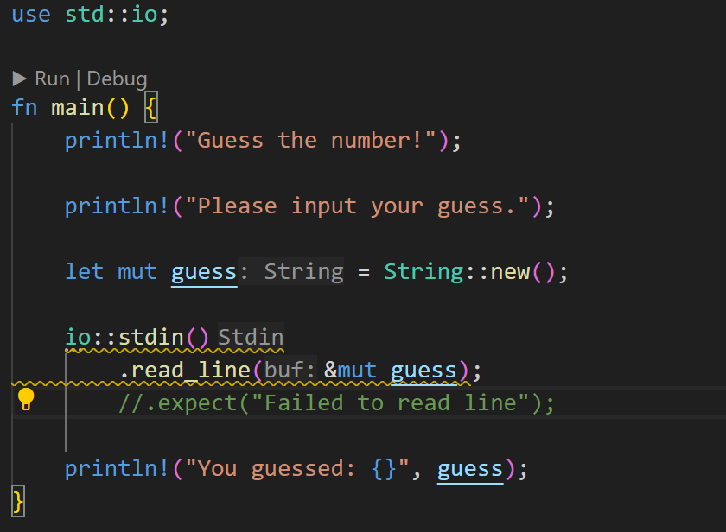
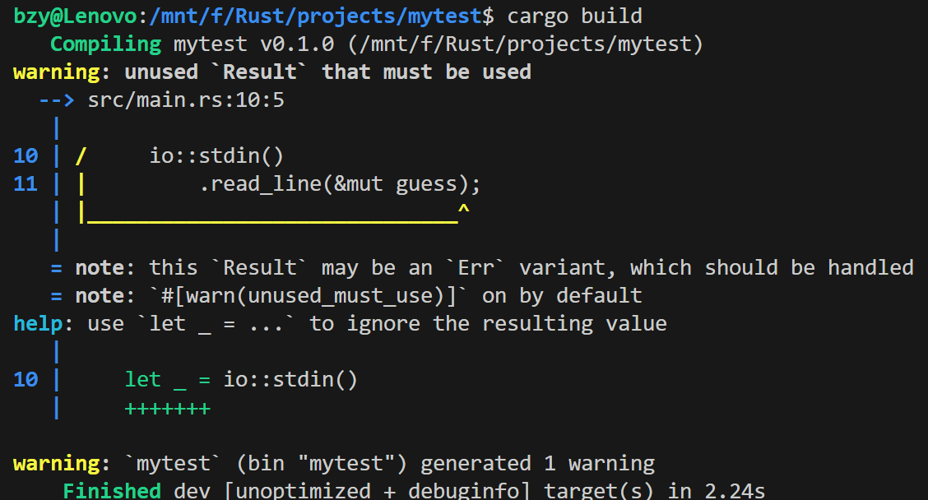
为什么要选择Rust
所有权机制（Owership）(C++ unique_ptr)、生命周期
严格的要求与详细的错误信息处理潜在的错误
——在编译时报错解决潜在的问题要比在运行时出现问题找bug友好得多
强大的Cargo
帮组我们管理项目
在不同操作系统上的命令相同

Slide 12
技术依据——尝试用Rust写链表
Box智能指针：同一时刻只能有一个可变引用
Option枚举：Some，None
take()方法：从Option中取出值，为原来的Option变量留下None值
as_ref()与as_mut()方法：返回Option包含对象的不可变/可变引用
unwrap()方法：Option值不为None时，获取值的所有权，否则引发panic

Slide 13
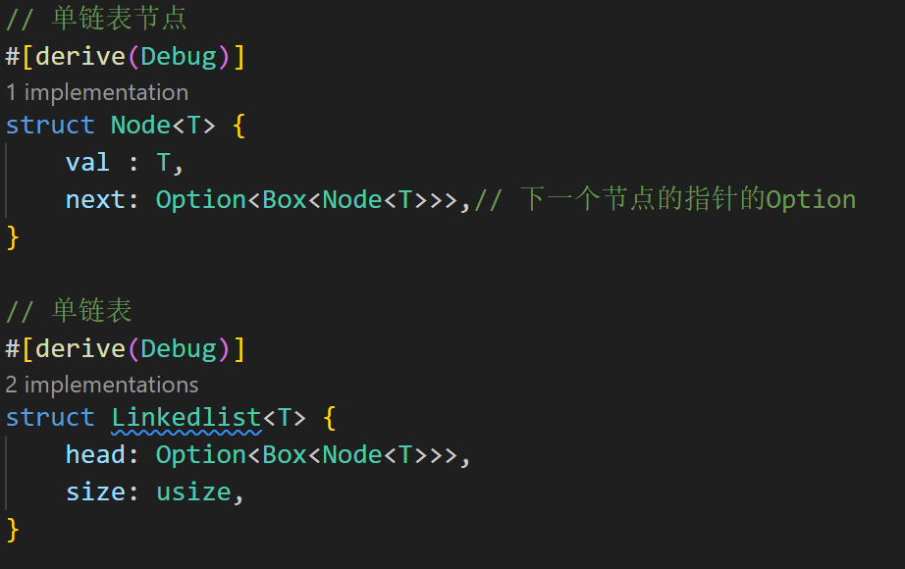
技术依据——Rust链表的定义

Slide 14
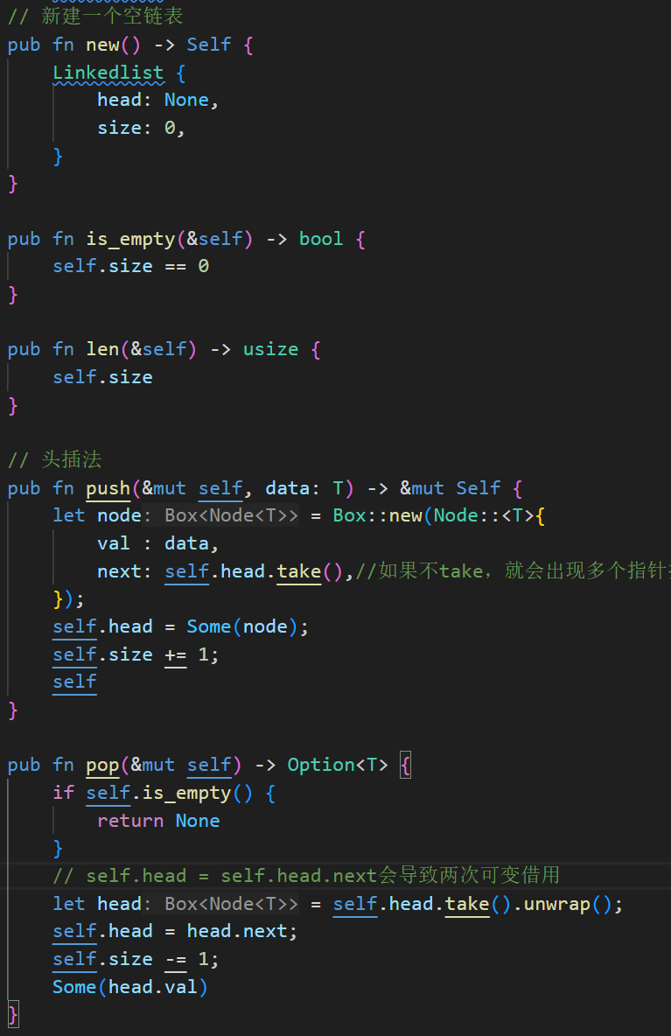
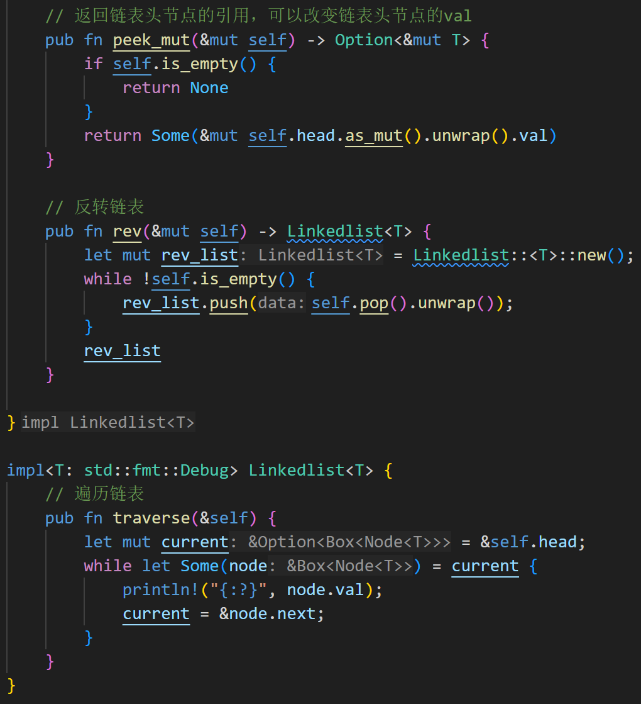
技术依据——Rust链表的常用方法

Slide 15
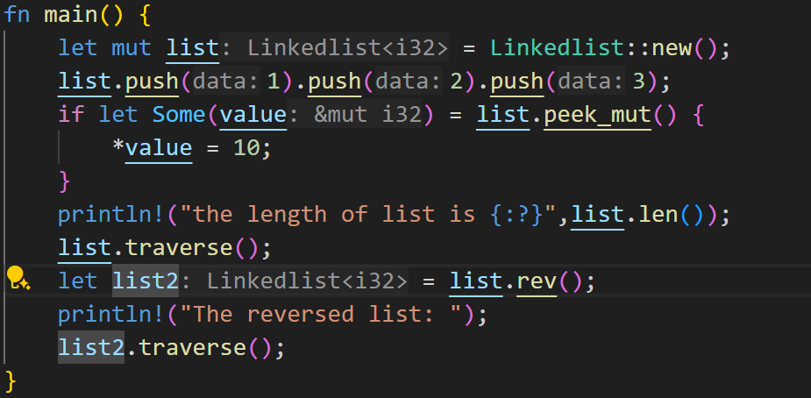
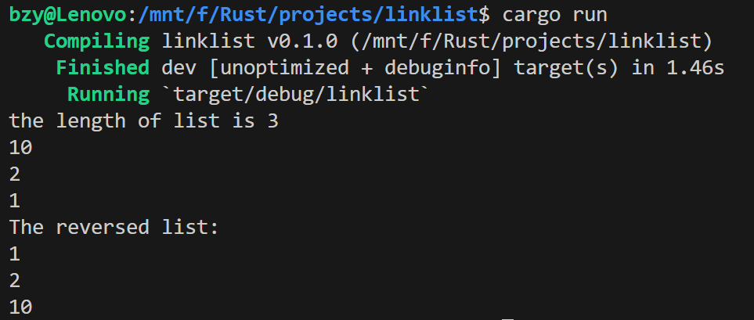
技术依据——Rust链表的测试

Slide 16
技术依据——Rust与C的相互调用问题
渐进式“换血”
重写核心模块
封装原有C源码
测试验证
逐步替换
性能优化
freeRTOS
freeRTOS
freeRTOS
C
Rust
Rust
C
Notes:
Photo by Arielon Unsplash

Slide 17
FFI（Foreign Function Interface）
用一种编程语言写的程序能调用另一种编程语言写的函数
在当前正在使用的语言（host）中，调用由其它语言（guest）提供的库
使用当前语言（host）写库，供其它语言（guest）调用
不过，后者不是任何语言都能做到的，有些语言即使能做，也会非常吃力。
不同语言实现 FFI 的方式不尽相同，其调用接口约定即是众所周知的应用二进制接口（ABI）
在计算机技术发展的过程中，出现了各种 ABI 规范，它们有的看起来相似，但在具体编译器的实现上，又有细微不同。不过，绝大多数库都遵循C规范
Rust和C之间的相互调用也使用C规范
Notes:
Photo by Arielon Unsplash

Slide 18
Rust编译工具链及重要文件
rustc，编译器，将.rs文件转化为可执行文件，相当于gcc
cargo，包管理器，仅使用其构建代码的功能时，相当于cmake
build.rs，Rust 项目中用于构建过程的脚本
Cargo.toml 是 Cargo 的配置文件
build.rs 是一个特殊的 Rust 脚本，它在构建过程中运行。这个脚本通常用于执行一些在编译时需要完成的复杂任务，比如生成代码、下载资源或配置构建环境等。build.rs 脚本在每次构建项目时都会运行，它的输出可以通过 cargo: 前缀指令发送给 Cargo，以影响构建过程。
Cargo 使用 Cargo.toml 文件中的信息来构建和管理项目。当执行如 cargo build 或 cargo run 等命令时，Cargo 会首先读取 Cargo.toml 文件来确定如何构建项目，然后根据其中的定义执行相应的构建步骤。在这个过程中，如果项目目录中存在 build.rs 文件，Cargo 会在构建过程中执行该脚本。build.rs 中的代码可以生成文件、下载依赖项、设置环境变量等，这些操作通常对最终的构建结果有影响。
build.rs + Cargo.toml 相当于升级版makefile.txt
Notes:
Photo by Arielon Unsplash

Slide 19
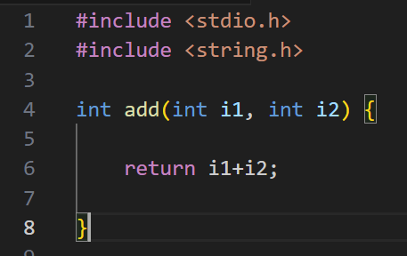
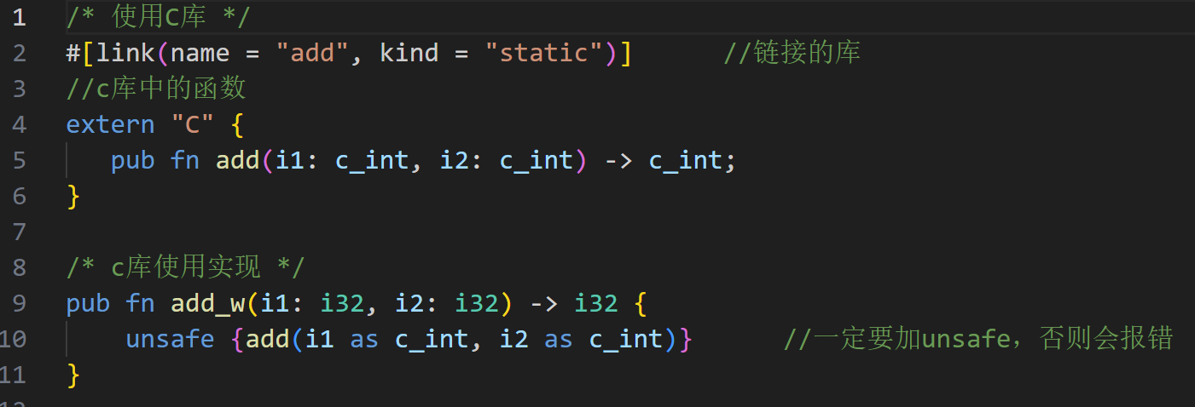
Rust调用C静态库
可执行文件
rustc
静态库add.a
编译
Rust侧
C侧
链接库
C ABI
C ABI接口
封装函数
add.c
add.rs
Notes:
Photo by Arielon Unsplash

Slide 20
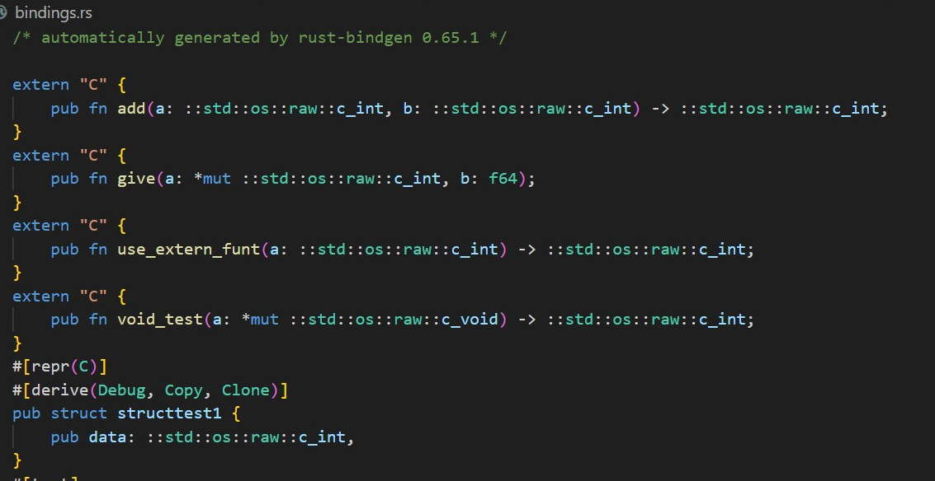
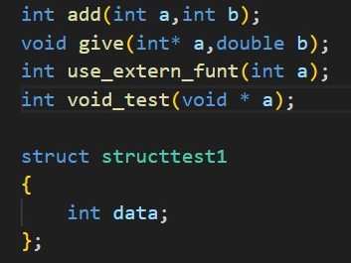
Rust调用C静态库：C程序再复杂一些？ Bindgen：生成Rust的C语言FFI工具
binding.rs
Bindgen
xxx.c
C ABI
Notes:
Photo by Arielon Unsplash

Slide 21
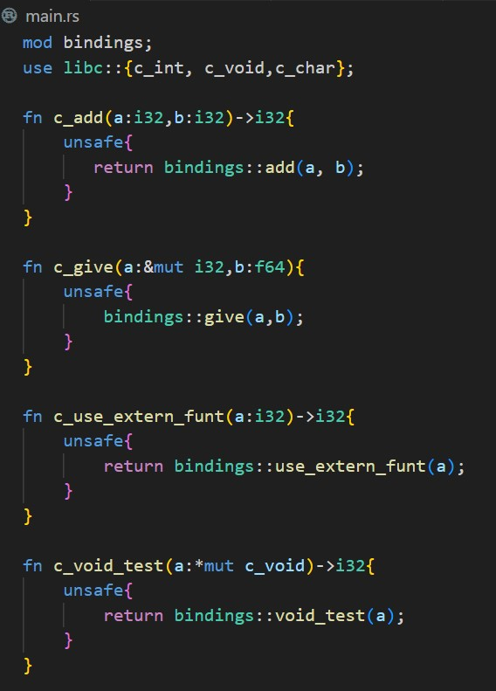
Rust调用C静态库：C程序再复杂一些？ Bindgen：生成Rust的C语言FFI工具
将bindings文件作为模块加入其他文件，用unsafe将接口再次包装，就可以得到可以直接使用的函数
binding.rs
xxx.rs
Notes:
Photo by Arielon Unsplash

Slide 22
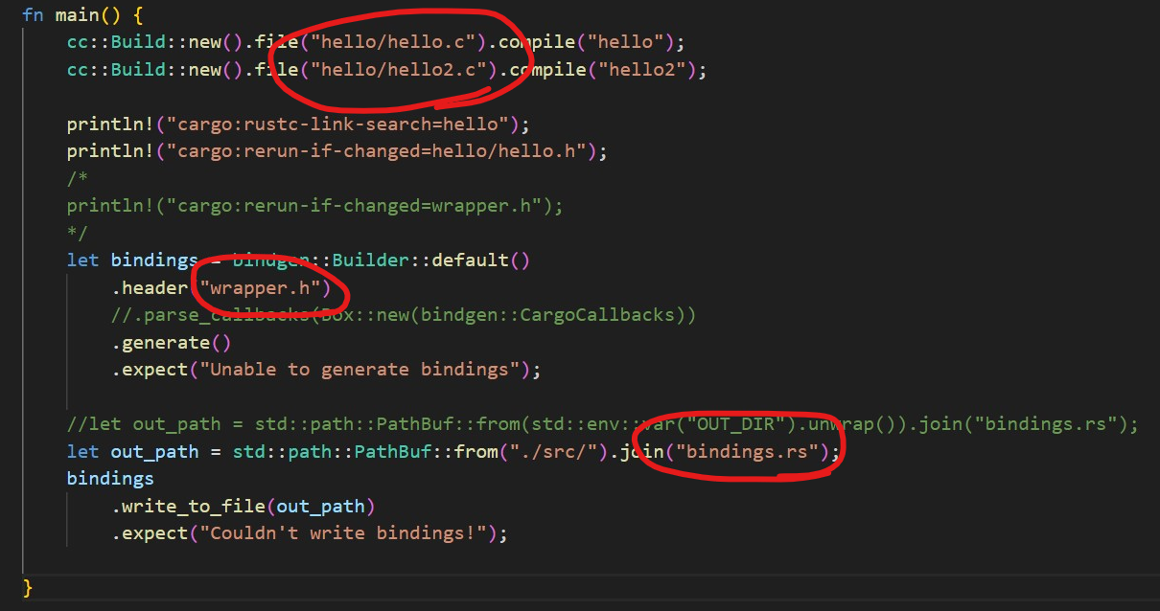
Rust调用C静态库：还嫌不够方便？ build.rs开始大显神通：自动编译c文件生成静态库，自动生成binding.rs
在Rust工程中新建build.rs文件（文件名不可改，这个文件会在所有文件之前被编译）
在该文件中指定C程序源码位置以及相应的头文件，并设置接口生成文件路径和名称
build.rs
Notes:
Photo by Arielon Unsplash

Slide 23
项目介绍——ARMv8 MMU
ARMv8 开发者指南https://developer.arm.com/documentation/den0024/a/The-Memory-Management-Unit
MMU：
虚拟地址到物理地址的转换
多个程序跑在自己独立的虚拟地址空间互不会影响
TLB：
页表放置在内存中时查询开销太大
专门存放地址转换条目，提高查找效率。
当页表内容有变化的时候，需要清除TLB，以防止地址映射出错

Slide 24
项目介绍——ARMv8 MMU
Kernel Space的页表基地址存放在TTBR1_EL1寄存器中
User Space页表基地址存放在TTBR0_EL0寄存器中
页面大小支持
支持3种页面大小：4KB, 16KB, 64KB。
页表支持
支持至少两级页表，至多四级页表，Level 0 ~ Level 3。

Slide 25
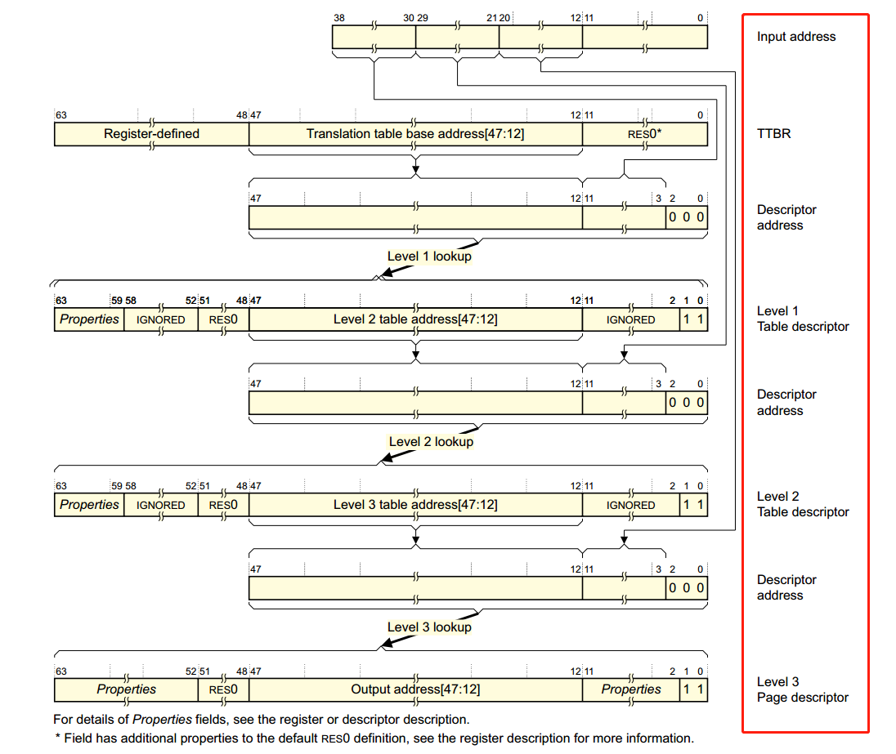
项目介绍——ARMv8 MMU

Slide 26
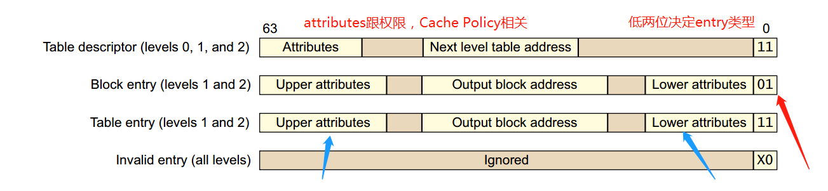
项目介绍——ARMv8 MMU

Slide 27
技术依据——在树莓派上部署项目可行性
计划在树莓派4B上部署并测试项目
树莓派具有 MMU 硬件支持
Cortex A72 核心处理器，为 ARMv8-A 架构
已有在树莓派上部署FreeRTOS的项目：https://github.com/jameswalmsley/RaspberryPi-FreeRTOS/

Slide 28
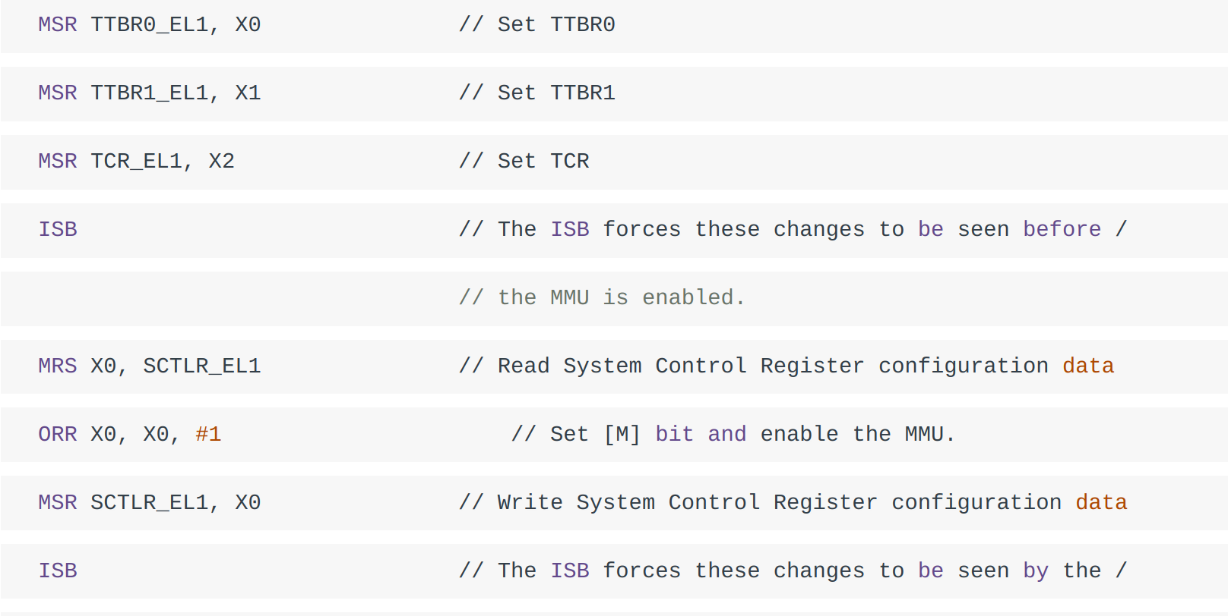
技术依据——ARMv8 中启用 MMU
MSR/MRS指令：读取/修改状态寄存器
ISB指令：清洗流水线，以保证所有它前面的指令都执行完毕之后，才执行它后面的指令。

Slide 29
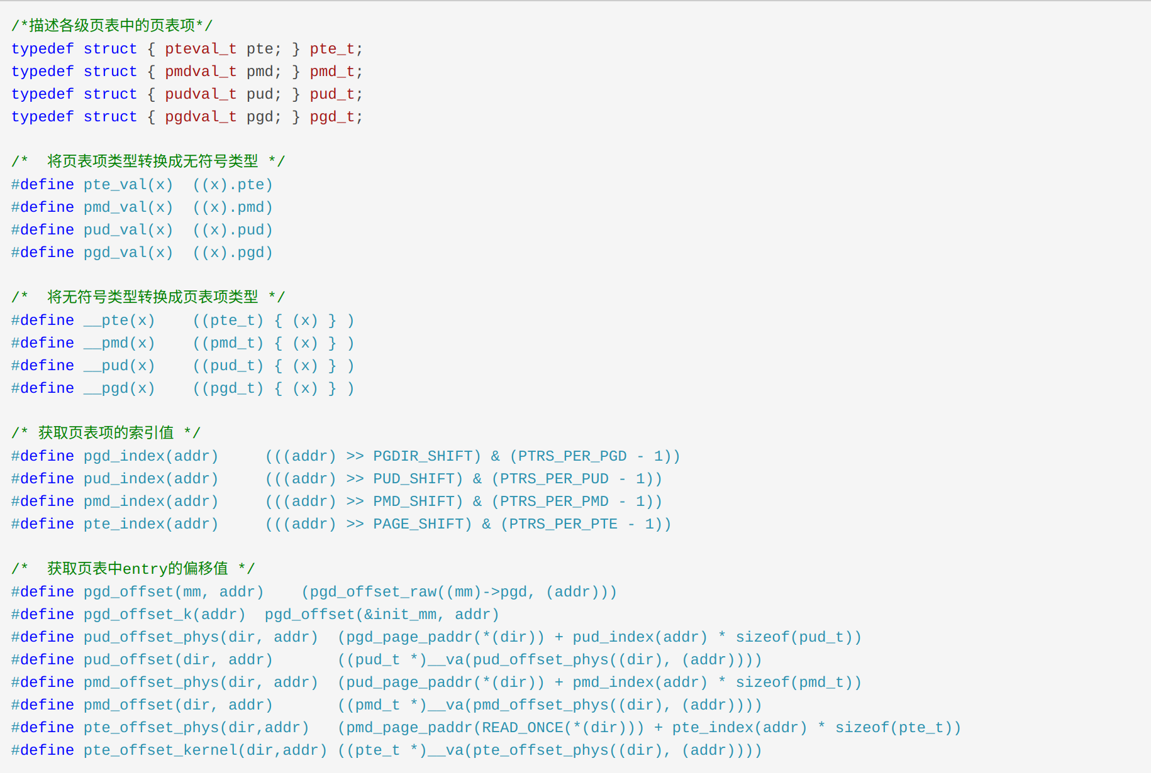
技术依据——ARMv8 Linux 页表部分实现
我们希望通过先分析linux的页表实现，来逐步在FreeRTOS中支持mmu.

Slide 30
难点与创新点
尚不明确具体该如何在操作系统需要实现哪些内容，参考资料较少
对linux中的页表实现细节了解有限
创建页表等操作需要使用汇编，在交叉编译时较为困难
之前有小组尝试过该选题，最终也放弃实现硬件支持，转而使用软件模拟。因此说明此题目确实有较大挑战性。
我们计划完整地实现这个项目，最后上板验证。

Slide 31

Thank You
Notes:
Photo by Sebastian Herrmannon Unsplash

